Slide 1
Seiltanz – Adel Karasholi
Understanding an authentic text
Revisit [ei] [ai] [ie]
Y9 German
Term 2.2 - Week 1 - Lesson 39
Heike Krüsemann / Charlotte Moss / Rachel Hawkes
With thanks to Suzanne Graham and Julia Hofweber
Date updated: 10/07/21
Notes:
Artwork by Steve Clarke. All additional pictures selected are available under a Creative Commons license, no attribution required.
Native-speaker teacher feedback provided by Stephanie Cross.
Permission to use this poem was granted by the author for a previous non-for-profit educational languages project. Multiple attempts were made to contact the author to obtain similar permissions for use of the poem in this resource but we have, to date, been unable to contact him.
Learning outcomes (lesson 1):
Consolidation of SSC [ei] [ai] [ie]
Introduction of suffix –keit added to adjective to create noun meaning –ty or –ness Consolidation of perfect tense (questions and statements)
Word frequency (1 is the most frequent word in German):
9.2.2.1 (introduce) schließen [350] übersetzen [1766] Freiheit [814] Freude [1286] Gefahr [841] Risiko [977] Sicherheit [776] Syrien [1416] Weg [220] fremd [859] weder...noch [766/33]
9.2.1.4 (revisit) auftauchen [1228] aufwachsen [2355] wurde...geboren [1211] wurdest…geboren [1211] gestorben [475] gewesen [4] geworden [8] [1228] Februar [1093] Dichter [1975] Italien [1204] Januar [1052] Oktober [1223] berühmt [1379] historisch [901] unbekannt [1292]
9.1.1.7 (revisit) begonnen [251] verbracht [1391] verlassen [450] Bund [1126] DDR (Deutsche Demokratische Republik) [1348] Freiheit [814] Gegenwart [1932] Krieg [575] Unfall [1955] Vergangenheit [1196] Zukunft [469] einzig [343] eines Tages [N/A] Source: Jones, R.L & Tschirner, E. (2019). A frequency dictionary of German: Core vocabulary for learners. London: Routledge.
The frequency rankings for words that occur in this PowerPoint which have been previously introduced in NCELP resources are given in the NCELP SOW and in the resources that first introduced and formally re-visited those words.
For any other words that occur incidentally in this PowerPoint, frequency rankings will be provided in the notes field wherever possible.

Slide 2
English → German → English
Many German nouns end in -keit, often meaning -ity or -ness in English.
Auftakt
Wie heißen die Wörter auf Englisch?
All German nouns ending in -keit are feminine.
You already know a similar pattern: add –heit to adjectives/adverbs to make nouns. Wie heißen diese Wörter auf Englisch?
Sicherheit | Freiheit | Vergangenheit | safety | freedom | past
Berühmtheit | Fremdheit
fame/famousness | strangeness
Möglichkeit
Wirklichkeit
Schwierigkeit
possibility
reality
difficulty
Häufigkeit
Freundlichkeit
Einzigkeit
Freiwilligkeit
frequentness
friendliness
uniqueness
voluntariness
Gefährlichkeit
Ähnlichkeit
Notwendigkeit
dangerousness
similarity
necessity
Use words you know to help you translate the nouns.
Hässlichkeit
Lustigkeit
ugliness
jollity
Notes:
Auftakt (Upbeat) independent pre-lesson revisiting activities On arrival to the lesson students can prepare for learning by doing a short, independent revisiting activity giving the teacher the opportunity to talk to individuals and/or complete any additional setting up activities for the lesson.
Timing: 4 minutes Aim: to introduce the suffix –keit for nouns; to revisit known vocabulary. Procedure: 1. Click to present the nine nouns.
2. Students write English meanings. 3. Click to reveal answers. Word frequency of unknown words (1 is the most frequent word in German): Möglichkeit [379] Wirklichkeit [1396] Schwierigkeit [1541] Freundlichkeit [>5009] Einzigkeit [>5009] Freiwilligkeit [>5009] Ähnlichkeit [4691] Notwendigkeit [3310] Lustigkeit [>5009] Hässlichkeit [>5009] Gefährlichkeit [>5009]
Source: Jones, R.L. & Tschirner, E. (2019). A frequency dictionary of German: core vocabulary for learners. Routledge
Note: all the adjectives/adverbs have been previously taught: möglich [171] wirklich [189] schwierig [580] freundlich [1566] einzig [343] freiwillig [1652] ähnlich [437] notwendig [742] lustig [1973] hässlich [3883] gefährlich [1211]
Note: frequency is more common in English than frequentness, but here the latter is preferred to maintain consistency of the pattern (-ty, -ness). Lustigkeit could also be translated as hilarity or merriness.

Slide 3
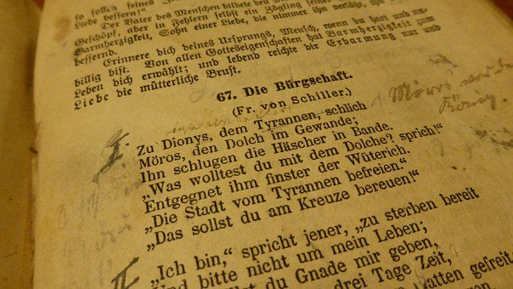
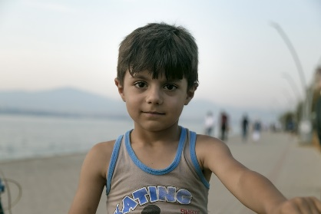
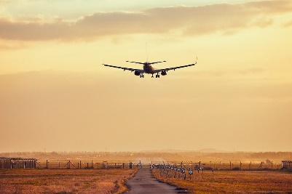
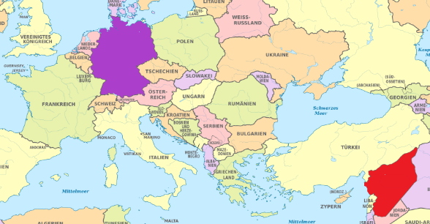
Vokabeln [1/2]
Hör zu. Ist es A, B, C? Übersetze ins Englische.
hören
A,B,C? Englisch
1
C
to close (your) eyes
A
B
C
2
B
to grow up in Syria
3
A
became a poet
4
H
was not free
F
D
E
5
F
did not die
6
G
to leave/left a county
You know nehmen means to take. Ein Risiko eingehen is a phrase.
7
E
began a journey
G
H
8
D
to take a risk
Notes:
Timing: 10 minutes (two slides)
Aim: to practise aural comprehension of vocabulary in verb phrases; to prime students for understanding biographical details of the life of Adel Karasholi, the author of this week’s poem.
Procedure:
1. Give students a minute in pairs to look at the pictures and anticipate the vocabulary items they will hear. 2. Click to bring up the callout to tell them that they will hear verb phrases (either with infinitives or past participles) and to listen out for which, and consider how to translate, e.g. zwei Jahre in Italien verbracht → spent two years in Italy; einen Kurs beginnen → to start a course.
3. Click the number triggers to play the audio.
4. Students match to the correct picture and write the phrase in English if they are able.
5. Click to bring up the answers.
Transcript:
1. die Augen schließen 2. in Syrien aufwachsen 3. Dichter geworden 4. nicht frei gewesen 5. nicht gestorben
6. ein Land verlassen
7. eine Reise begonnen 8. ein Risiko eingehen

Slide 4
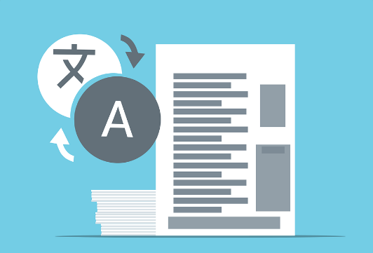
Vokabeln [2/2]
hören
A,B,C? Englisch
K
9
P
to find the way
I
J
10
I
to show up in the DDR
11
L
to study a language
12
J
spent years at uni
L
M
N
13
K
to feel foreign/strange
14
M
to have an accident
15
N
to write a poem
O
P
16
O
to translate a text
Notes:
Transcript:
9. den Weg finden
10. in der DDR auftauchen
11. eine Sprache studieren
12. Jahren an der Universität verbracht
13. sich fremd fühlen
14. einen Unfall haben
15. ein Gedicht schreiben
16. einen Text übersetzen

Slide 5
Phonetik
hören / schreiben
When the letters 'ie' are the final syllable in a word, they can be pronounced in two different ways.
If the final syllable is stressed, then the letters are pronounced as the long [i] vowel:
Biographie
Philosophie
Akrophobie
*die Akrophobie – fear of heights
When 'ie’ is in an unstressed syllable at the end of a word, the letters are pronounced as two separate vowel sounds:
Familie
Italien
Syrien
Notes:
Timing: 2 minutes Aim: to learn the two ways of pronouncing [ie] as word-final syllable. Procedure: 1. Click to bring up the stages of the explanation.
2. Click to hear a native speaker say the example words.
Word frequency (1 is the most frequent word in German):
Akrophobie [>5009] Source: Jones, R.L. & Tschirner, E. (2019). A frequency dictionary of German: core vocabulary for learners. Routledge

Slide 6
Phonetik
hören / schreiben
*die Heimat – homeland
Person A liest laut. Person B dreht sich um, hört zu und schreibt.
Adel Karasholi ist ein Dichter aus Syrien.
2. Seine Familie ist kurdisch.
3. Er wurde 1936 in Syrien geboren.
4. Als Dichter und Journalist hatte er in seiner Heimat* zu wenig Freiheit.
Notes:
Timing: 8 minutes (2 slides) Aim: to practise differentiating between [ie] (in different pronunciations) and [ei]. Procedure: 1. Partner B turns away from the board. Make sure this happens before the sentences are revealed!
2. Click to reveal sentences.
3. Partner A reads the sentences to partner B who transcribes what they hear. Depending upon difficulty level, partner B can either transcribe the full sentence, or use the handout and fill in the [ei] and [ie] sounds.
4. Partner B turns back around to check answers.
5. Move to the next slide and partners swap roles. 6. Note: the following task on Slide 8 re-uses the same text; students can first check their written transcriptions before starting the comprehension task.
Word frequency of unknown words (1 is the most frequent word in German):
Heimat [1305] Source: Jones, R.L. & Tschirner, E. (2019). A frequency dictionary of German: core vocabulary for learners. Routledge

Slide 7
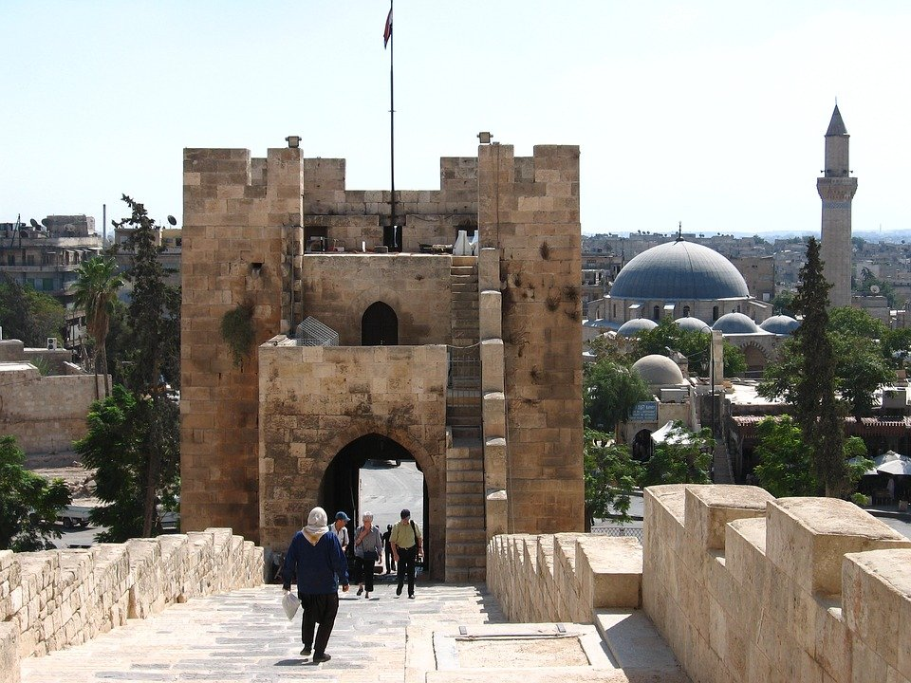
Phonetik
hören / schreiben
Person A liest laut. Person B dreht sich um, hört zu und schreibt.
5. 1961 ist er nach Leipzig in Deutschland gekommen.
6. Er hat dort Deutsch studiert und eine Doktorarbeit geschrieben.
7. Er schreibt Gedichte auf Deutsch.
8. Sein Gedicht ‘Seiltanz’ gehört zum Genre ‘Migrationsliteratur’.
Notes:
Slide 2

Slide 8
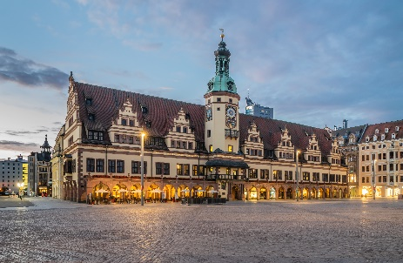
Adel Karasholi
*die Heimat – homeland
Deutschland
lesen / sprechen
Adel Karasholi ist ein Dichter aus Syrien. Seine Familie ist kurdisch. Er wurde 1936 in Syrien geboren. Als Dichter und Journalist hatte er in seiner Heimat* zu wenig Freiheit. 1961 ist er nach Leipzig in Deutschland gekommen. Er hat dort Deutsch studiert und eine Doktorarbeit geschrieben. Er schreibt Gedichte auf Deutsch.
Sein Gedicht ‘Seiltanz’ gehört zum Genre ‘Migrationsliteratur’.
1936
Leipzig liegt im Bundesland Sachsen, das früher ein Teil der DDR war. Die Stadt ist ein historisches Kulturzentrum und hat berühmte Universitäten für Handel* und auch für Musik.
zu wenig Freiheit
1961
Leipzig
Deutsch
Syrien
Osten
1. Wo liegt Syrien – im Westen oder im Osten?
2. Wann wurde Adel Karasholi geboren?
3. Warum hat er Syrien verlassen?
4. Wie alt war er, als er nach Deutschland gefahren ist?
5. Wo und was hat er in Deutschland studiert?
6. In welcher Sprache schreibt er Gedichte?
7. Was ist „Migrationsliteratur“, deiner Meinung nach?
Deutsch
*der Handel – business, trade
25 Jahre alt
Literatur mit dem Thema ‘Migration’
Notes:
Timing: 8 minutes
Aim: to practise written comprehension of the previous phonics text and to answer written questions orally.
Procedure: 1. Students check their phonics transcriptions against the full text on this slide.
2. Then students read the text and consider answers to the questions. 3. Teachers elicit responses to the questions from students, orally.
4. Teachers click to show answers within the text.
5. Teachers click to bring up a call out about Leipzig.
Attribution: Krzysztof Golik, CC BY-SA 4.0, via Wikimedia Commons
Word frequency of unknown words and cognates (1 is the most frequent word in German): Doktor [240] Genre [>5009] Heimat [1305] Journalist [1480] kurdisch [>5009] Literatur [913] Migration [4123] Source: Jones, R.L. & Tschirner, E. (2019). A frequency dictionary of German: core vocabulary for learners. Routledge

Slide 9
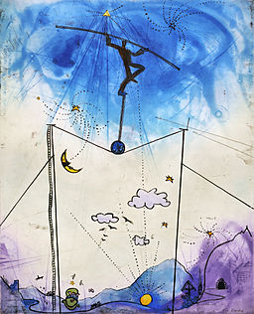
das Gedicht Seiltanz
das Seil – rope/tightrope
Bevor ihr das Gedicht Seiltanz lest, guckt diesen Kurzfilm an.
Was macht die Person auf dem Seil?
1 | fahren
2 | laufen
3 | tanzen
4 | gehen
Lyell Grunberg
Adi Holzer
Notes:
Timing: 2 minutes Aim: to establish the context for the poem students will read; to make students think about the central motif of the poem (tightrope walking) and to stimulate interest in it. Procedure: 1. Click to play the video clip from 1:00 to 1:30 to show high slacklining above a beach.
2. Establish that the activity is called Seiltanzen.
3. Use the multiple choice options to draw out the cross-linguistic difference between Seiltanzen and tightrope walking.
4. Ask students which verb they think better describes the activity, as they saw it in the film clip.
Video attribution: Lyell Grunberg. https://www.youtube.com/watch?v=6Qfj8Po9org
Image attribution: Adi Holzer, Attribution, via Wikimedia Commons

Slide 10
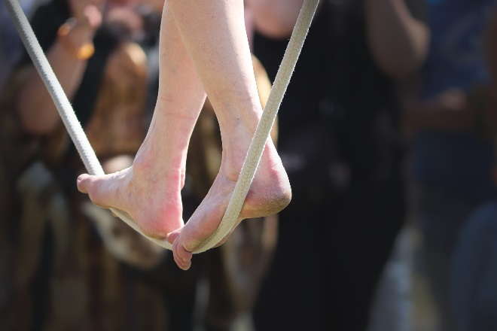
Seiltanz – Adel Karasholi
hören
Hör zu. Schreib die Wörter, die fehlen.
Und also sprach Abdulla zu mir Fremde ist zu deiner Rechten Und zu deiner Linken ist Fremde Denn du tanzt auf einem Seil Und er sprach Die Frage steht der Frage im Wege Die Antwort der Antwort desgleichen Denn du tanzt auf einem Seil
1
_______
2
_______
_______
Und er sprach Weder der Osten ist Osten Noch der Westen Westen in dir Denn du tanzt auf einem Seil Und er sprach Schließe deine Augen Und laufe so schnell du laufen kannst Denn du tanzt auf einem Seil
3
7
_______
8
______
4
_______
9
_______
5
_______
6
_____
10
_______
11
_______
12
_____
Notes:
Timing: 5 minutes Aim: to provide students with their first encounter with the poem text; to help students to connect the spoken and written forms of the language more securely; to practise transcribing a mixture of familiar and unfamiliar language. Procedure: 1. Students number 1-12.
2. Click to play audio.
3. Students transcribe the 12 missing words.
4. Click to check answers. 5. Note that the next two slides support students to unpack the meaning of the text.
Transcript: Und also sprach Abdulla zu mir Fremde ist zu deiner Rechten Und zu deiner Linken ist Fremde Denn du tanzt auf einem Seil Und er sprach Die Frage steht der Frage im Wege Die Antwort der Antwort desgleichen Denn du tanzt auf einem Seil
Und er sprach Weder der Osten ist Osten Noch der Westen Westen in dir Denn du tanzt auf einem Seil Und er sprach Schließe deine Augen Und laufe so schnell du laufen kannst Denn du tanzt auf einem Seil
Note: 94.4% of words used in this poem stem from word families with a high frequency. The only words not in top 2000 are das Seil and desgleichen (likewise).
Poem attribution: Permission to use this poem was granted by the author for a previous non-for-profit educational languages project. Multiple attempts were made to contact the author to obtain similar permissions for use of the poem in this resource but we have, to date, been unable to contact him.
Word frequency of unknown words and cognates (1 is the most frequent word in German): Seil [4925] desgleichen [>5009] Source: Jones, R.L. & Tschirner, E. (2019). A frequency dictionary of German: core vocabulary for learners. Routledge

Slide 11
Seiltanz – Adel Karasholi
lesen
Wie heißen die Wörter auf Englisch?
You know Sprache; sprach is a verb in the past.
Abdulla was the father of Prophet Muhammad.
Und also sprach Abdulla zu mir Fremde ist zu deiner Rechten Und zu deiner Linken ist Fremde Denn du tanzt auf einem Seil Und er sprach Die Frage steht der Frage im Wege Die Antwort der Antwort desgleichen Denn du tanzt auf einem Seil
You know rechts and links.
You learnt this as a phrase: weder…noch…
Und er sprach Weder der Osten ist Osten Noch der Westen Westen in dir Denn du tanzt auf einem Seil Und er sprach Schließe deine Augen Und laufe so schnell du laufen kannst Denn du tanzt auf einem Seil
You know gleich.
Notes:
Timing: 6 minutes (two slides) Aim: to use surrounding known language and word family knowledge to arrive at meanings for some unfamiliar words in the text. Procedure: 1. Display the text with the callouts.
2. Give students 4 minutes to generate meanings for the underlined words.
3. Click to move to the next slide and reveal answers.
4. Click to bring up the prompt to identify three pairs of opposites.
5. Click for answers.
Word frequency of unknown words and cognates (1 is the most frequent word in German): Seil [4925] desgleichen [>5009] Source: Jones, R.L. & Tschirner, E. (2019). A frequency dictionary of German: core vocabulary for learners. Routledge

Slide 12
Antworten
lesen
Wie heißen die Wörter auf Englisch?
spoke
Und also sprach Abdulla zu mir Fremde ist zu deiner Rechten Und zu deiner Linken ist Fremde Denn du tanzt auf einem Seil Und er sprach Die Frage steht der Frage im Wege Die Antwort der Antwort desgleichen Denn du tanzt auf einem Seil
to your right and to your left
neither … nor…
Und er sprach Weder der Osten ist Osten Noch der Westen Westen in dir Denn du tanzt auf einem Seil Und er sprach Schließe deine Augen Und laufe so schnell du laufen kannst Denn du tanzt auf einem Seil
the same
right – left
question – answer East – West
Find three pairs of opposites in the text.
Notes:
ANSWERS Word frequency of unknown words and cognates (1 is the most frequent word in German): Seil [4925] desgleichen [>5009] Source: Jones, R.L. & Tschirner, E. (2019). A frequency dictionary of German: core vocabulary for learners. Routledge

Slide 13
Was symbolisiert Seiltanzen für den Dichter?
sprechen
Risiko
Wähle fünf Wörter aus. Vergleiche* sie mit einem/er Partner*in.
Schwierigkeit
Konflikt
Angst
Gefahr
Sicherheit
Balanceakt
Harmonie
Wirklichkeit
Freiheit
Freude
Glück
vergleichen – to compare
Lustigkeit
Adi Holzer
Notes:
Timing: 5 minutes Aim: to deepen vocabulary knowledge by considering word meanings for their symbolic association with tightrope walking; to consider and empathise with the experiences of the poet as expressed in the poem. Procedure: 1. Students first select the five words that in their view best capture the metaphor of tightrope walking for the poet. Make it clear that they need to be considering the poet’s life experiences and what he was trying to express.
2. In pairs, students compare their choices, reading aloud and working out the overlap. They should try to agree one final list between them. For this, they can use German: Ich denke, Risiko ist besser als Angst. Ja, ok. Nein, das ist nicht wahr, usw.
3. If time allows, students could select the five words that best represent tightrope walking for them personally. This list may be both different from the poet’s and from each other’s.
Word frequency of unknown words and cognates (1 is the most frequent word in German): Balanceakt [>5009] Harmonie [>5009] Konflikt [1414] Source: Jones, R.L. & Tschirner, E. (2019). A frequency dictionary of German: core vocabulary for learners. Routledge
Image attribution: Adi Holzer, Attribution, via Wikimedia Commons

Slide 14
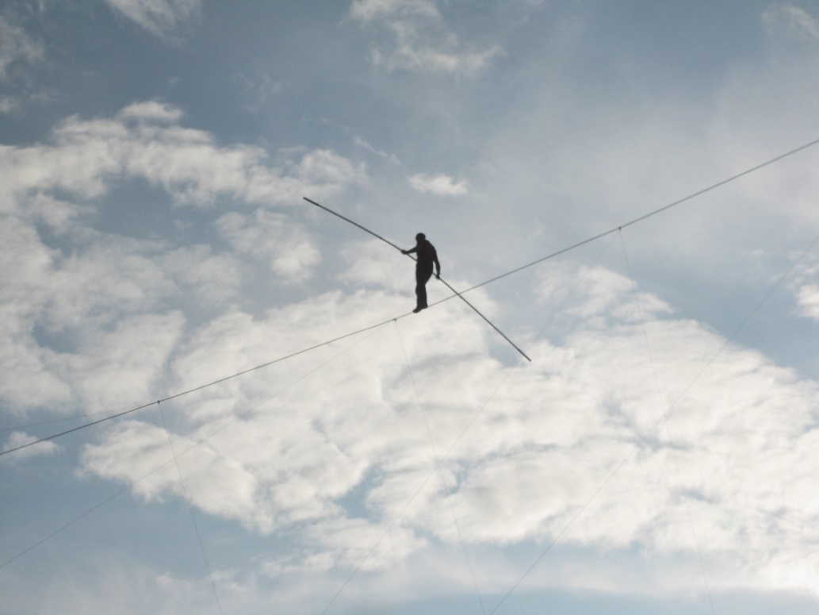
Der Seiltanz von Migranten
lesen
Der Seiltanz symbolisiert ein Balanceakt zwischen zwei Welten. Kategorisiere die Wörter.
Syrien | Deutschland | Westen | Osten | Gegenwart | Vergangenheit | Freiheit | Krieg | Gefahr | Risiko | Sicherheit | Familie | Kindheit | Muttersprache | Fremdsprache | Zukunft |Arbeit | unbekannt | fremd | Freunde | frei |
Syrien
Deutschland
Osten
Westen
Gegenwart
Vergangenheit
Freiheit?
Sicherheit?
Krieg
Gefahr
Risiko
Fremdsprache
Familie
Kindheit
Zukunft
unbekannt
Arbeit
Muttersprache
fremd
frei?
Freunde
Notes:
OPTIONAL ADDITIONAL TASK
Timing: 7 minutes Aim: to reflect further on the symbolism of tightrope walking for the poet as a balancing act between two worlds, Syria and Germany; to use vocabulary knowledge to categorise the words accordingly. Procedure: 1. Remind students that they need to do this task from the point of view of the poem himself. Give them the option to categorise words in the middle, if applicable to both ‘worlds’.
2. Give students time to categorise the words.
3. Click to give feedback on likely allocations. Some words could be allocated differently. It is important for students to know that there are no absolutely correct answers.
Attribution: kevint3141, CC BY 2.0, via Wikimedia Commons

Slide 15
Seiltanz – Adel Karasholi
Understanding an authentic text
Revisit [ei] [ai] [ie]
Y9 German
Term 2.2 - Week 1 - Lesson 40
Heike Krüsemann / Charlotte Moss / Rachel Hawkes
With thanks to Suzanne Graham and Julia Hofweber
Date updated: 10/07/21
Notes:
Artwork by Steve Clarke. All additional pictures selected are available under a Creative Commons license, no attribution required.
Native-speaker teacher feedback provided by Stephanie Cross.
Learning outcomes (lesson 1):
Consolidation of SSC [ei] [ai] [ie]
Introduction of welch- in R3 (dative) Consolidation of WO 1, 2 and 3
Word frequency (1 is the most frequent word in German):
9.2.2.1 (introduce) schließen [350] übersetzen [1766] Freiheit [814] Freude [1286] Gefahr [841] Risiko [977] Sicherheit [776] Syrien [1416] Weg [220] fremd [859] weder [766]
9.2.1.4 (revisit) auftauchen [1228] aufwachsen [2355] wurde...geboren [1211] wurdest…geboren [1211] gestorben [475] gewesen [4] geworden [8] [1228] Februar [1093] Dichter [1975] Italien [1204] Januar [1052] Oktober [1223] berühmt [1379] historisch [901] unbekannt [1292]
9.1.1.7 (revisit) begonnen [251] verbracht [1391] verlassen [450] Bund [1126] DDR (Deutsche Demokratische Republik) [1348] Freiheit [814] Gegenwart [1932] Krieg [575] Unfall [1955] Vergangenheit [1196] Zukunft [469] einzig [343] eines Tages [N/A] Source: Jones, R.L & Tschirner, E. (2019). A frequency dictionary of German: Core vocabulary for learners. London: Routledge.
The frequency rankings for words that occur in this PowerPoint which have been previously introduced in NCELP resources are given in the NCELP SOW and in the resources that first introduced and formally re-visited those words.
For any other words that occur incidentally in this PowerPoint, frequency rankings will be provided in the notes field wherever possible.

Slide 16
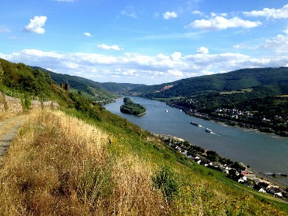
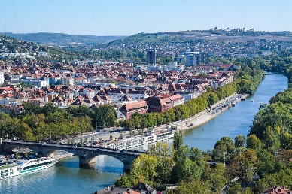
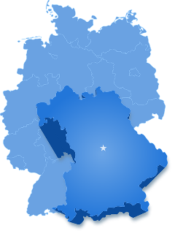
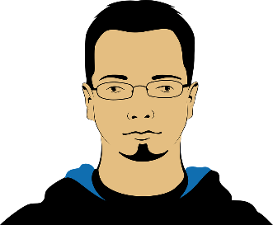
Phonetik
lesen
As you know, [ei] and [ai] sound the same.
This sound can also be spelled with the letters [ay] and [ey]:
Rhein
Main
Bayern
Meyer
Speyer
However, as you know, [ie] sounds different:
Wien
fließt
*fließen – to flow
Notes:
Timing: 2 minutes Aim: to learn the different ways the [ei] sound can be spelled.
Procedure: 1. Click to bring up the stages of the explanation.
2. Click to hear a native speaker say the example words.

Slide 17
Phonetik
lesen
Some verbs like ‘bleiben’ change ‘ei’ in their stem to ‘ie’ in the past participle.
bleiben
Du bist in Sicherheit geblieben.
You stayed safe.
beschreiben
Er hat seine Vergangenheit beschrieben.
He described his past.
schreiben
Ich habe eine Übersetzung geschrieben.
I wrote a translation.
Notes:
Timing: 2 minutes Aim: to learn the different ways the [ei] sound can be spelled in verbs.
Procedure: 1. Click to bring up the stages of the explanation.
2. Elicit German pronunciation for each element and then elicit the English translation.

Slide 18
Phonetik [1/2]
lesen / hören
Dieser Dichter schreibt Sätze mit den SSC [ei] und [ie].
Hör zu. Wie viele Wörter [ei] und [ie] hörst du?
Person A liest die Sätze laut. Person B dreht sich um  und schreibt / für jede SSC.
 |  | [ei] | [ie]
 | Shhhh! Leise sein! Sie liest.
 | Oh nein! Hier ist ein Hai, der frei schwimmt!
 | Ich habe leider eine Eierallergie.
 | Herr Meyer wohnt lieber in Bayern.
/
1
//
/
2
////
/
3
///
/
4
//
/
Notes:
Timing: 6 minutes (2 slides) Aim: to practise long and short [e] sounds.
Procedure: 1. Partner B turns away.
2. Click to bring up the table of four sentences.
3. Partner A reads the four sentences.
4. Partner B writes down how many [ei] and [ie] sounds they hear in each sentence.
5. Click to reveal answers.
6. Repeat on the following slide with partners swapping roles. Note: there is no audio with this task.
Word frequency (1 is the most frequent word in German): Hai [>5009] Ei [1999] Allergie [>5009] leise [1166] Source: Jones, R.L. & Tschirner, E. (2019). A frequency dictionary of German: core vocabulary for learners. Routledge

Slide 19
Phonetik [2/2]
lesen / hören
Hör zu. Wie viele [ei] und [ie] hörst du?
Person B liest die Sätze laut. Person A dreht sich um  und schreibt / für jede SSC.
 |  | [ei] | [ie]
 | Frau Baier, die siebzig ist, lebt in Speyer.
 | Im Mai gewinnt sie wieder einen Preis.
 | Sie zeigt ein Ziel auf der Seite.
 | Er hat ein Lied vom Leid geschrieben.
1
//
//
2
///
//
3
///
//
4
//
//
Notes:
Slide 2

Slide 20
Wortfamilien
schreiben / sprechen
Lies die Wörter. Schreib ein anderes Wort aus der gleichen Wortfamilie.
1
der Dichter
2
gefährlich
3
sprechen
4
die Freiheit
das Gedicht
die Gefahr
die Sprache
frei
5
unbekannt
6
sicher
7
sich freuen
8
fremd
bekannt
die Sicherheit
die Freude
die Fremdsprache
Notes:
Timing: 5 minutes Aim: to deepen vocabulary knowledge by making semantic connections between new and previously learnt words. Procedure: 1. Students use the words to prompt written recall of new words from this week’s vocabulary set.
2. Click for answers.
3. Students spend 2 minutes prompting their partner’s spoken recall of German meanings by calling out English meanings.
4. For greater challenge, the student being tested should turn away from the board.

Slide 21
Syrier in Deutschland
Note: Insbesondere is a more formal version of besonders.
lesen
insbesondere – especially
Lies den Text. Schreib 1-9 und ein Synonym aus der Liste für jedes blaue Wort.
Heute
ungefähr
Beginn
Steigerung
Zur Zeit leben circa 818.000 Menschen aus Syrien in Deutschland. 10 Jahre davor waren es nur 30.000. Der Grund für diese starke Zunahme ist der Krieg in Syrien, der im Jahr 2011 seinen Anfang hatte. Nach Deutschland sind insbesondere* in den Jahren 2015 und 2016 viele Syrer als Flüchtlinge gekommen. 6 Millionen Syrier haben ihre Heimat verlassen. Laut Medien sind in dem Krieg schon mehr als 400.000 Menschen ums Leben gekommen.
früher
Journalisten
Land
Asylsuchende
gestorben
Journalisten| ungefähr | Beginn| Steigerung früher | heute | gestorben | Asylsuchende | Land
Notes:
Timing: 5 minutes Aim: to develop vocabulary knowledge by using known words in a sentence to identity the meaning of unknown words, replacing these with a known (or cognate) synonym. Procedure: 1. Students replace the blue words in the text with a known (or cognate) synonym (see list at the bottom). 2. Click for answers. 3. Elicit the main details from the text from students in English. Note: words have not necessarily been learnt in the same form, e.g. Steigerung (noun) is to be extrapolated from steigen (verb). If needed, teachers should first work with students on the list of words at the bottom, to elicit possible meanings (e.g. climb/increase) before attempting the task.
Data from:
https://de.statista.com/statistik/daten/studie/463384/umfrage/auslaender-aus-syrien-in-deutschland/ Word frequency (1 is the most frequent word in German): insbesondere [655] Source: Jones, R.L. & Tschirner, E. (2019). A frequency dictionary of German: core vocabulary for learners. Routledge

Slide 22
Welch-
Grammatik
Note: Only the masculine changes in R2.
As you know, the form of ‘which’ in German changes depending on the gender of the noun.
Note: Use R2 when the noun is the object.
Or after a R2 preposition.
Note: Sentences with sein (to be) always use R1.
In addition, use R1 (nominative) when the noun is the subject, R2 (accusative) for the object or after certain prepositions, and R3 (dative) after other prepositions or with particular verbs.
Note: Use R3 when the noun is the indirect object (for/to) or the verb requires R3.
Note: Or also after an R3 preposition: aus, bei, mit, nach, seit, von, zu.
Other words that follow this pattern are: jed- (each, every) and dies- (this, that)
Note: After an, auf, in use R2 if there is movement, R3 if no movement.
 | Masculine | Feminine | Neuter
R1 | Welcher Tisch ist das? | Welche Person ist das? | Welches Land ist das?
R2 | An welchen Tisch setzt du dich? | Welche Person besuchst du? | Durch welches Land reist du?
R3 | An welchem Tisch sitzt du? | Welcher Person dienst du? | Aus welchem Land kommst du?
_
_
_
Which table is that?
Which person is that?
Which country is that?
_
_
_
Through which country do you travel?
At which table do you sit down?
Which person do you visit?
_
_
_
At which table are you sitting?
Which person do you serve?
Which country do you come from?
Notes:
Timing: 2 minutes Aim: to revisit the forms of welch- and their use in R1, R2 and introduce the forms and use in R3 (dative). Procedure: 1. Click to present information.
2. Elicit missing endings and English translations, where appropriate.

Slide 23
Ein Interview mit Adel Karasholi
die Heimat – homeland das Alter – age
hören
Adel Karasholi beantwortet Fragen im Radio – aber die Verbindung ist schlecht! Welches ist das richtige Wort?
 |  | Wort 1 | Wort 2
 | In welchem Land wohnen Sie? | Land (nt) | Heimat (f)
 | In welcher Kultur fühlen Sie sich wohl? | Haus (nt) | Kultur (f)
 | Mit welchem Freund reden Sie gern? | Freund (m) | Freundin (f)
 | In welcher Stadt haben Sie studiert? | Stadt (f) | Land (nt)
 | In welcher Sprache schreiben Sie Gedichte? | Zimmer (nt) | Sprache (f)
 | In welchem Alter sind Sie nach Deutschland gekommen? | Alter (nt) | Stimmung (f)
1
2
3
4
5
6
Notes:
Timing: 5 minutes Aim: to practise aural distinction between welchem (m/nt) and welcher (f). Procedure: 1. Explain the scenario; this is a radio interview with Adel Karasholi.
2. Click on item 1 to play recording.
3. Students choose either Wort 1 or Wort 2, based on the form of welche heard and the gender of the noun, which is given here to allow students to focus all their attention on distinguishing between welchem/welcher.
4. Click for answer tick.
5. Click again to bring up written form of the question for checking.
6. Elicit English meanings to reinforce vocabulary knowledge.
Transcript:
1. In welchem [Land] wohnen Sie?
2. In welcher [Kultur] fühlen Sie sich wohl?
3. Mit welchem [Freund] reden Sie gern?
4. In welcher [Stadt] haben Sie studiert?
5. In welcher [Sprache] schreiben Sie Gedichte?
6. In welchem [Alter] sind sie nach Deutschland gekommen?
Data from:
https://de.statista.com/statistik/daten/studie/463384/umfrage/auslaender-aus-syrien-in-deutschland/

Slide 24
Wir fragen Adel Karasholi
Remember! If ‘in’ means ‘into’ it is R2 (acc.)
lesen
1. In welche Sprache schreiben Sie|übersetzen Sie?
2. In welches Land reisen Sie gern | wohnen Sie gern? Italien, Syrien oder Deutschland?
In welchem Gedicht finden Sie Freude | schreiben Sie Freude?
Welchem Gott antworten | fragen Sie?
Welchem Dichter mögen Sie | schreiben Sie?
Welches Risiko gehen Sie ein | sind Sie fremd?
1
2
3
4
5
6
Notes:
Timing: 5 minutes Aim: to practise written comprehension of welch- in R2 (accusative) and R3 (dative).
Procedure: 1. Student write 1-6 and the correct verb option, based on the form of welch- in the question. 2. Click to check answers. 3. Elicit English meanings to reinforce vocabulary knowledge.

Slide 25
Weder … noch
Vokabeln
weder…noch… (neither…nor…) negates two things and can avoid repetition, like this:
Der Dichter schreibt nicht auf Syrisch. Der Dichter schreibt nicht auf Englisch.
The poet doesn’t write in Syrian.
The poet doesn’t write in English
Der Dichter schreibt weder auf Syrisch noch auf Englisch.
The poet writes neither in Syrian nor in English.
Notes:
Timing: 2 minutes Aim: to present the meaning and use of weder…noch conjunction, one of this week’s new vocabulary items. Procedure: 1. Click to present the information.
2. Elicit English meanings where appropriate.

Slide 26
Seiltanz
hören
Hör noch einmal zu. Welche Konjunktionen hörst du?
und
wenn
weder…noch
obwohl
aber
weil
oder
denn
während
Adi Holzer
dass
als
Notes:
Timing: 3 minutes Aim: to listen again to the poem text; to focus on identifying known conjunctions. Procedure: 1. Before playing the audio, elicit the meanings of the conjunctions on the slide, all of which have been previously taught.
2. Play the audio.
3. Students identify the three conjunctions in the poem.
4. Click to highlight answers.
Image attribution: Adi Holzer, Attribution, via Wikimedia Commons

Slide 27
Adel Karasholi
schreiben
Benutz die Konjunktionen und schreib Sätze über Adel Karasholi.
1. Er ist Dichter | Polyglott|spricht viele Sprachen.
5. Er übersetzt Arabisch und Deutsch | Er schreibt Gedichte auf Deutsch.
2. Er ist nicht im Westen zuhause | Er ist nicht im Osten zuhause.
6. Er lebt in Deutschland | Er hat im Westen und Osten gelebt.
3. Er wurde in Syrien geboren | Es gab Gefahr | Er hat Syrien verlassen.
7. Er ist Autor und Übersetzer geworden | Er hat an der Uni gearbeitet
4. Er ist mit Arabisch aufgewachsen | Er hat seine Doktorarbeit auf Deutsch geschrieben |Er hat in Leipzig studiert.
und | aber | oder | weder…noch | denn | weil | obwohl | während | dass | wenn | als
Notes:
THERE ARE TWO OPTIONS FOR THE REMAINDER OF THE LESSON:
1 Written task focusing on the poet’s biography and practising written production of longer sentences using a variety of conjunctions.
2 Translation task focusing on the poem text itself.
There are then two versions of this writing task: This one is the less challenging one as the sentence parts are given in German.
Timing: 13 minutes Aim: to practise joining sentences together using conjunctions. Procedure: 1. Students combine the sentence fragments into one longer sentence, making use of appropriate conjunctions. 2. Possible answers are provided on slides 29 – 35.
Word frequency (1 is the most frequent word in German): Arabisch [2159] Autor [723] Polyglott [>5009] Source: Jones, R.L. & Tschirner, E. (2019). A frequency dictionary of German: core vocabulary for learners. Routledge

Slide 28
Adel Karasholi
schreiben
Benutz die Konjunktionen und schreib Sätze über Adel Karasholi.
1. poet | polyglot|speaks many languages.
5. translates Arabic and German| writes poems in German.
2. not at home in East| not at home in West.
6. lives in Germany| lived in the East and the West.
3. born in Syria| there was danger| left Syria.
7. became an author and translator| worked at university.
4. grew up with Arabic|wrote his PhD in German |studied in Leipzig.
und | aber | oder | weder…noch | denn | weil | obwohl | während | dass | wenn | als
Notes:
Two versions of this task: This one is the more challenging one as the sentence parts are given in English.
Timing: 13 minutes Aim: to practise joining sentences together using conjunctions. Procedure: Students combine the sentence fragments into one complex sentence, making use of appropriate conjunctions.
Word frequency (1 is the most frequent word in German): Arabisch [2159] Autor [723] Polyglott [>5009] Source: Jones, R.L. & Tschirner, E. (2019). A frequency dictionary of German: core vocabulary for learners. Routledge

Slide 29
Adel Karasholi [1/7]
schreiben
Adel Karasholi ist Dichter und auch Polyglot, denn er spricht viele Sprachen.
Adel Karasholi is a poet and also a polyglot, as he speaks many languages.
und | aber | oder | weder…noch | denn | weil | obwohl | während | dass | wenn | als
Notes:
POSSIBLE ANSWERS 1/7
Procedure: 1. Click for suggested answer.
2. Elicit English translation.
3. Make clear that other sentences are also possible, and elicit other sentences, as appropriate.

Slide 30
Adel Karasholi [2/7]
schreiben
Er ist weder im Westen noch im Osten zuhause.
He is at home neither in the west nor in the east.
und | aber | oder | weder…noch | denn | weil | obwohl | während | dass | wenn | als
Notes:
POSSIBLE ANSWERS 2/7

Slide 31
Adel Karasholi [3/7]
schreiben
Er wurde in Syrien geboren aber es gab Gefahr und er hat Syrien verlassen.
He was born in Syria, but there was danger and he left Syria.
und | aber | oder | weder…noch | denn | weil | obwohl | während | dass | wenn | als
Notes:
POSSIBLE ANSWERS 3/7

Slide 32
Adel Karasholi [4/7]
schreiben
Obwohl er mit Arabisch aufgewachsen ist, hat er seine Doktorarbeit auf Deutsch geschrieben, weil er in Leipzig studiert hat.
Although he grew up with Arabic, he wrote his PhD in German, because he studied in Leipzig
und | aber | oder | weder…noch | denn | weil | obwohl | während | dass | wenn | als
Notes:
POSSIBLE ANSWERS 4/7

Slide 33
Adel Karasholi [5/7]
schreiben
Er übersetzt Arabisch und Deutsch und er schreibt Gedichte auf Deutsch.
He translates Arabic and German and he writes poems in German.
und | aber | oder | weder…noch | denn | weil | obwohl | während | dass | wenn | als
Notes:
POSSIBLE ANSWERS 5/7

Slide 34
Adel Karasholi [6/7]
schreiben
Er lebt in Deutschland und er hat im Westen und Osten gelebt.
He lives in Germany and has lived in the West and the East.
und | aber | oder | weder…noch | denn | weil | obwohl | während | dass | wenn | als
Notes:
POSSIBLE ANSWERS 6/7

Slide 35
Adel Karasholi [7/7]
schreiben
Als er Autor und Übersetzer geworden ist, hat er an der Uni gearbeitet.
When he became an author and translator, he worked at the university.
und | aber | oder | weder…noch | denn | weil | obwohl | während | dass | wenn | als
Notes:
POSSIBLE ANSWERS 7/7

Slide 36
Seiltanz
lesen
Wie soll man das Gedicht übersetzen?
Deutsch | 1 | 2
Und also sprach Abdulla zu mir | And so Abdullah spoke to me | And thus spoke Abdullah to me
Fremde ist zu deiner Rechten | Foreignness is to your right | The foreign things are to your right
Und zu deiner Linken ist Fremde | And to your left is foreignness | And to your left the foreign things
Denn du tanzt auf einem Seil | As you are dancing on a tightrope | For you dance upon a tightrope
Und er sprach | And he spoke | And he spoke
Die Frage steht der Frage im Wege | The question stands in the way of the question | The question blocks the question
Die Antwort der Antwort desgleichen | The answer also stands in the way of the answer | Just as the answer blocks the answer
Denn du tanzt auf einem Seil | As you are dancing on a tightrope | For you dance upon a tightrope
Notes:
ALTERNATIVE TASK focusing on translations of the poem text itself.
Timing: 13 minutes (two slides) Aim: to consider different translations of the poem; to practise written translation of the second part of the poem, matching word choice and syntax patterns to decisions made about the first part.
Procedure: 1. In the first part of the task students consider which translation of each line of the poem is the best (or they generate their own translation). Note: two different possible translations for each line of the poem are reveal on each click.
2. There are no right answers, though teachers can focus students on the indication of formal proclamation (und also sprach Abdulla) that starts the poem, and the effect of the repeated line (denn du tanzt auf einem Seil) which lends solemnity and gravitas to its tone. Students could be encouraged to consider replicating these elements in their translation, e.g. the terms ‘thus’ and ‘for’ have a more solemn tone to them. 3. Students write their preferred translation of these lines.
4. Move to the next slide and ask students to complete the translation, in keeping with the choices they made about the first part.
5. Click to reveal how the two translations completed. However, it is important for students to realise that there is no one ‘right’ translation. They are choices to be made and it’s important to make those choices based on a rationale.
Attribution:
The second version of the translation is based on the following: http://poemsintranslation.blogspot.com/2010/03/adel-karasholi-rope-from-german.html
Word frequency of unknown words and cognates (1 is the most frequent word in German): Seil [4925] desgleichen [>5009] Source: Jones, R.L. & Tschirner, E. (2019). A frequency dictionary of German: core vocabulary for learners. Routledge

Slide 37
Seiltanz
lesen
Wie soll man das Gedicht übersetzen?
Deutsch | 1 | 2
Und er sprach | And he spoke | And he spoke
Weder der Osten ist Osten | Neither the East is East | Neither is the East the East
Noch der Westen Westen in dir | Nor the West is West inside you | Nor the West the West in you
Denn du tanzt auf einem Seil | As you are dancing on a tightrope | For you dance upon a tightrope
Und er sprach | And he spoke | And he spoke
Schließe deine Augen | Close your eyes | Shut your eyes
Und laufe so schnell du laufen kannst | And run as fast as you can | And run as fast as you can run
Denn du tanzt auf einem Seil | As you are dancing on a tightrope | For you dance upon a tightrope

Slide 38
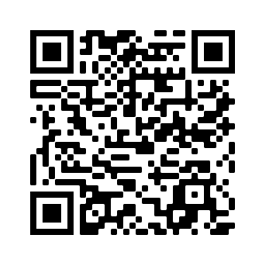
Hausaufgaben
Vocabulary Learning Homework (Y9, Term 2.2, Week 2)
Student worksheet
Quizlet QR code:
Quizlet link
Notes:
Use this slide to set the homework Link to student worksheet answers: https://resources.ncelp.org/concern/parent/q524jp83g/file_sets/t148fj24j

